Slide 1



x

Slide 2
6. JOIN

Slide 3
JOIN
💡 둘 이상의 테이블을 공통된 키를 기준으로 연결하여 하나의 결과로 조회하는
SQL 연산
Customer
Table
✅두 테이블을 엮어서 정보를 추출
배송 정보
JOIN
Orders Table

Slide 4
기본키와 외래키
💡 기본 키 (Primary Key)
테이블 내에서 각 행(레코드)을 유일하게 식별하기 위한 하나 이상의 컬럼
중복되거나 NULL 값을 가질 수 없으며, 테이블당 하나만 존재할 수 있음
💡 외래 키 (Foreign Key)
다른 테이블의 기본 키를 참조하여 두 테이블 간의 관계를 설정하는 컬럼
테이블 간 데이터의 무결성을 보장할 수 있음

Slide 5
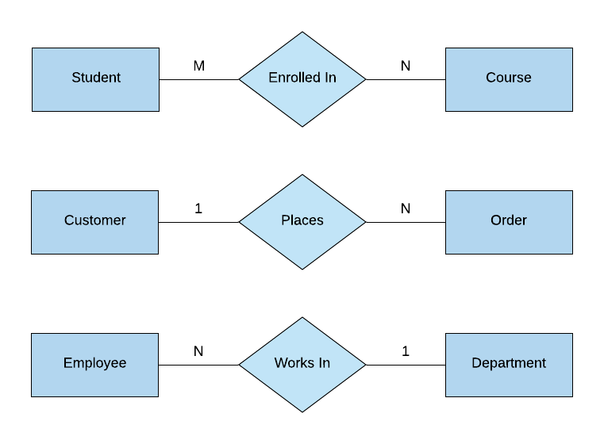
관계형 모델
여러 개체가 여러 개체에 대응
하나의 개체가 여러 개체에 대응
1
하나의 개체가 하나의 개체에 대응
이미지 출처: https://www.databasestar.com/entity-relationship-diagram/
✅테이블 간 관계는 주로 외래 키를 통해 연결

Slide 6
JOIN과 키
💡 SQL에서 JOIN은 공통된 컬럼(예: ID)을 기준으로 연결하는 연산
외래 키로 연결되어 있지 않아도 ON 절로 조건만 맞으면 JOIN 수행 가능
📌 그러나 FK 설정을 권장함
이유 | 설명
데이터 무결성 유지 | 잘못된 참조 방지 (존재하지 않는 ID 입력 차단)
설계 명확화 | ERD 시 관계 시각화 가능
유지보수 및 협업 효율성 | 테이블 간 의존성 파악 쉬움
연쇄 삭제/갱신 제어 가능 | ON DELETE CASCADE 등 사용 가능

Slide 7
실습1. 새로운 DB 만들기
🚀JOIN 연습에 사용할 DB를 직접 만들어 봅시다.
데이터베이스 이름이 codingon_store_db인 데이터베이스를 생성하세요.
단, 동일한 이름의 DB가 이미 존재하면 삭제하고 새로 생성
db생성 후 앞으로 사용할 데이터베이스를 codingon_store_db로 지정
Notes:
practice_01.sql

Slide 8
실습1. 새로운 DB 만들기
다음 조건에 맞는 customers 테이블을 생성하세요.
고객 번호(customer_id)는 INT, 자동 증가, 기본 키, NOT NULL
고객 이름(name)은 VARCHAR(50), NOT NULL
이메일(email)은 VARCHAR(100)
도시(city)는 VARCHAR(50)
전화번호(phone)는 VARCHAR(20)
생년월일(birth_date)은 DATE 형식
회원 등급(membership_level)은 VARCHAR(20) (예: Silver, Gold, VIP 등)
Notes:
practice_01.sql

Slide 9
실습1. 새로운 DB 만들기
다음 조건에 맞는 orders 테이블을 생성하세요.
주문 번호(order_id)는 INT, 자동 증가, 기본 키
고객 ID(customer_id)는 customers(customer_id)를 참조하는 외래 키
주문 날짜(order_date)는 DATE 형식
주문 상태(order_status)는 VARCHAR(20), 예: '처리중', '완료' 등
결제 방식(payment_method)은 VARCHAR(30)
배송비(delivery_fee)는 INT이며 기본값은 0
Notes:
practice_01.sql

Slide 10
실습1. 새로운 DB 만들기
다음 조건에 맞는 products 테이블을 생성하세요.
상품 ID(product_id)는 INT, 자동 증가, 기본 키
상품명(name)은 VARCHAR(100)
가격(price)은 INT
재고 수량(stock_quantity)은 INT
카테고리(category)는 VARCHAR(50)
제조사(manufacturer)는 VARCHAR(50)
Notes:
practice_01.sql

Slide 11
실습1. 새로운 DB 만들기
다음 조건에 맞는 order_items 테이블을 생성하세요.
주문 상세 번호(order_item_id)는 INT, 자동 증가, 기본 키
수량(quantity)은 INT, NOT NULL
단가(unit_price)는 INT
할인율(discount_rate)은 소수점 포함 가능 (예: 15.00%) DECIMAL(5,2)
Notes:
practice_01.sql

Slide 12
실습1. 새로운 DB 만들기
다음 조건에 맞는 employees 테이블을 생성하세요.
직원 ID(employee_id)는 INT, 자동 증가, 기본 키
이름(name)은 VARCHAR(50), NOT NULL
매니저 ID(manager_id) INT, FK – employee_id 참조
입사일(hire_date)은 DATE 형식
부서명(department)은 VARCHAR(50)
직책(position)은 VARCHAR(50)
Notes:
practice_01.sql

Slide 13
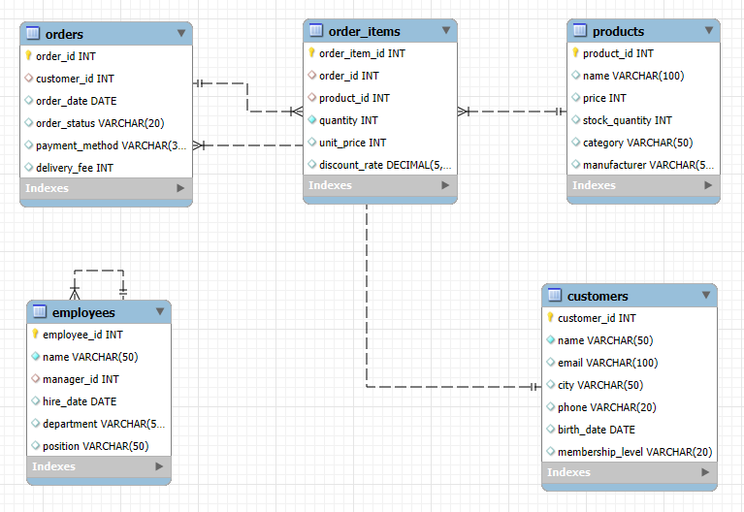
실습1. 새로운 DB 만들기
🚀완성한 DB의 ER다이어그램
Notes:
practice_01.sql

Slide 14
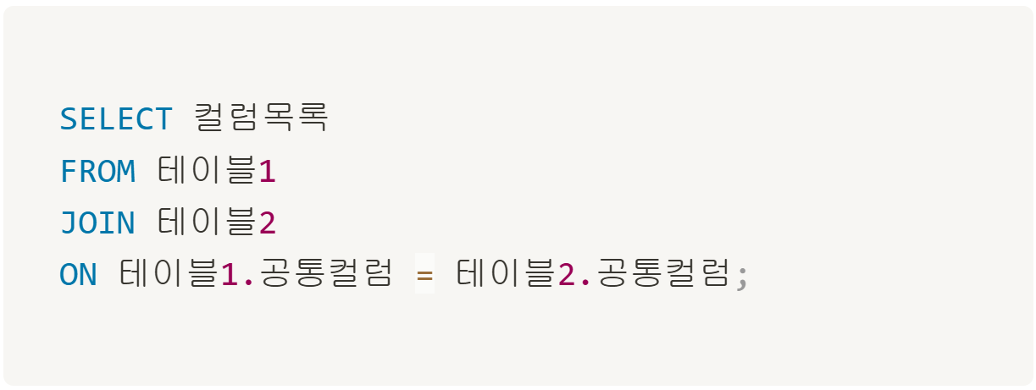
JOIN 기본 문법
✔️JOIN 앞의 테이블이 기준 테이블
✔️ON 절은 어떤 컬럼을 기준으로 연결할지를 명시

Slide 15
JOIN의 종류
✅JOIN 종류별 개념
JOIN 종류 |  | 설명
INNER JOIN |  | 양쪽 테이블 모두에 존재하는 행만 반환
OUTER JOIN | LEFT JOIN | 왼쪽 테이블의 모든 행 + 오른쪽에 일치하는 행
 | RIGHT JOIN | 오른쪽 테이블의 모든 행 + 왼쪽에 일치하는 행
 | FULL OUTER JOIN | 양쪽 테이블의 모든 행을 결합 (MySQL에서는 UNION으로 우회)
CROSS JOIN |  | 두 테이블의 모든 행을 서로 곱하여 가능한 모든 조합을 반환
SELF JOIN |  | 자기 자신과 조인

Slide 16
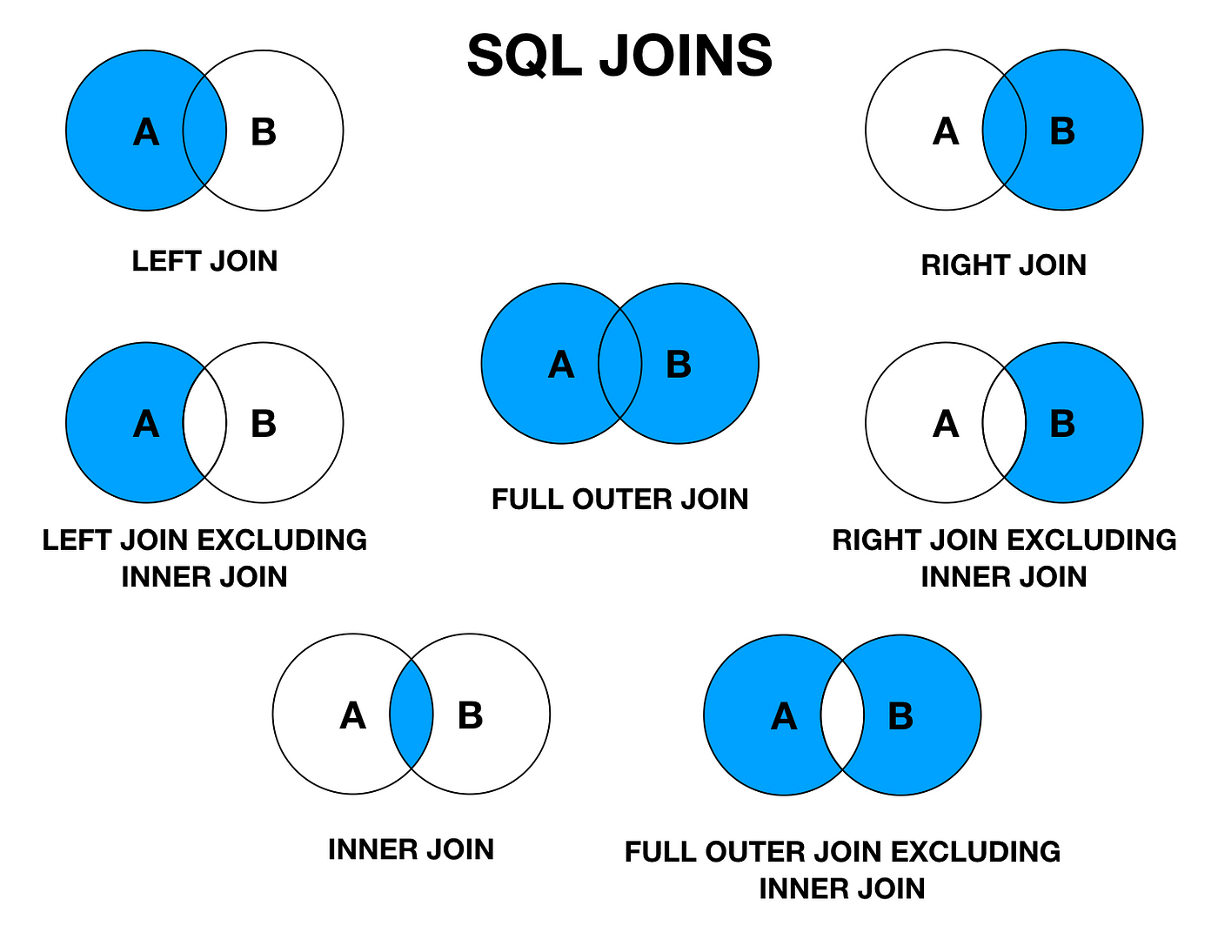
JOIN의 종류
https://medium.com/@iammanolov98/mastering-sql-joins-coding-interview-preparation-cross-join-230abb340336

Slide 17

INNER JOIN (교집합)
💡 INNER JOIN은 두 테이블에서 일치하는 데이터만 반환
📌 일반적으로 JOIN은 INNER JOIN을 가리킴

Slide 18
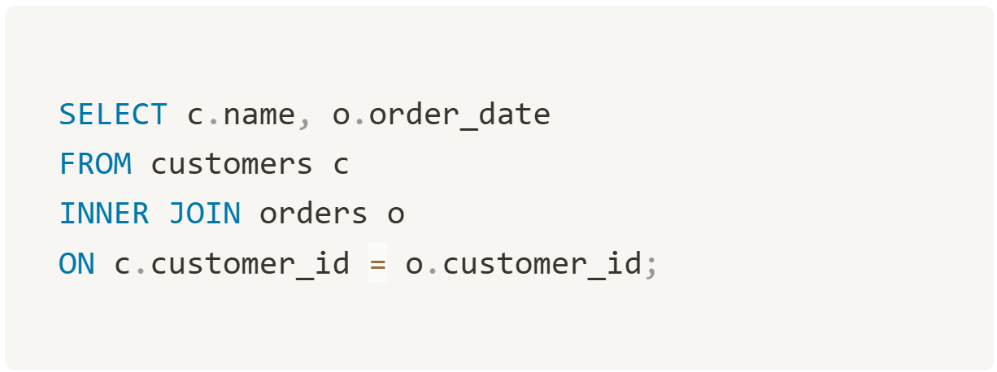
INNER JOIN (교집합)
✔️customers와 orders 테이블에서 customer_id가 일치하는 경우만 결과에 포함
✔️ 양쪽 테이블에 모두 존재해야 결과에 나타남

Slide 19
LEFT OUTER JOIN (왼쪽 외부 조인)
💡왼쪽(기준) 테이블의 모든 행을 포함하고, 오른쪽 테이블에 일치하는 값이 있을
경우 함께 결합, 없을 경우에는 NULL로 채워서 반환

Slide 20
RIGHT OUTER JOIN (오른쪽 외부 조인)
💡오른쪽(기준) 테이블의 모든 행을 포함하고, 왼쪽 테이블에 일치하는 값이 있을
경우 함께 결합, 없을 경우에는 NULL로 채워서 반환

Slide 21
UNION
💡두 개 이상의 SELECT 쿼리 결과를 수직으로 합쳐 하나의 결과 집합으로
반환하는 SQL 연산자
SELECT 문들의 결과 컬럼 수와 데이터 타입이 같아야 함
기본적으로 중복된 행은 제거됨
🔎 수직적으로 합친다? SELECT 결과를 행(row) 단위로 아래로 이어 붙이는 방식

Slide 22
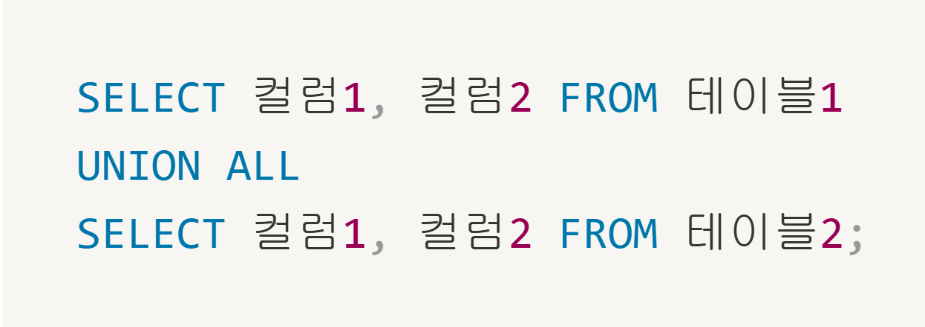
UNION ALL
💡여러 SELECT 결과를 그대로 모두 합쳐, 중복도 포함한 전체 결과를 반환
구분 | 설명
UNION | 중복된 결과는 제거됨 (느릴 수 있음)
UNION ALL | 중복을 포함하여 모든 결과를 표시 (더 빠름)

Slide 23
UNION과 FULL OUTER JOIN
💡FULL OUTER JOIN은 양쪽 테이블의 모든 데이터를 포함하며, 어느 한쪽에
일치하는 값이 없는 경우에는 NULL로 채워서 반환함
개념적으로 LEFT JOIN과 RIGHT JOIN의 합집합
MySQL은 FULL OUTER JOIN을 지원하지 않기 때문에 UNION으로 대체

Slide 24
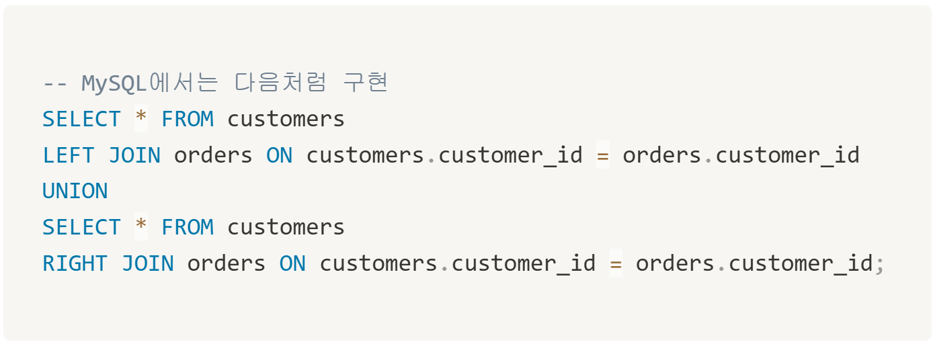
UNION과 FULL OUTER JOIN
✅FULL OUTER JOIN 구현

Slide 25
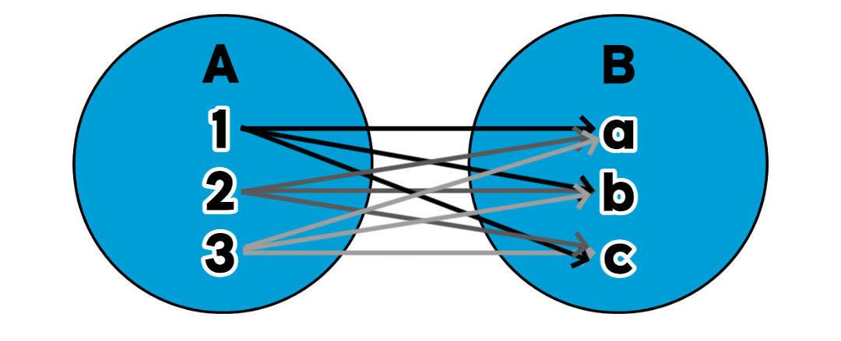
CROSS JOIN
💡 두 테이블의 모든 행을 서로 곱하여 가능한 모든 조합을 반환하는 JOIN 방식
📌 주로 테스트 데이터 생성, 모든 조합 확인 등의 특정 목적에만 사용
행 수가 폭발적으로 늘어날 수 있으므로, 실수로 사용하면 성능에 큰 영향을 미칠 수 있음
https://hongong.hanbit.co.kr/sql-%EA%B8%B0%EB%B3%B8-%EB%AC%B8%EB%B2%95-joininner-outer-cross-self-join/

Slide 26
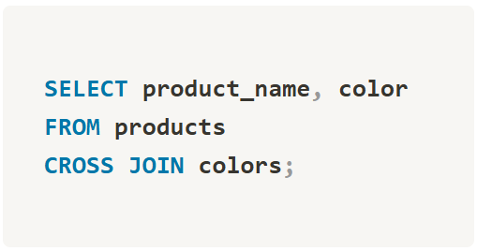
CROSS JOIN
✅ 사용 예시

Slide 27
CROSS JOIN
✅products 테이블
✅colors 테이블
product_id | product_name
1 | 마우스
2 | 키보드
color
검정
흰색
✅CROSS JOIN 결과
product_name | color
마우스 | 검정
마우스 | 흰색
키보드 | 검정
키보드 | 흰색
➡️ 2개의 상품 × 2개의 색상 = 4개 조합

Slide 28
SELF JOIN
💡하나의 테이블을 마치 두 개의 테이블처럼 사용하여 자기 자신과 조인하는 것
📌테이블 내부에 있는 행들 간의 관계를 표현할 때 사용됨
✅주요 특징
항목 | 설명
사용 목적 | 한 테이블 내에서 행 간 관계 분석 (예: 상사-직원, 부서 구조 등)
필수 조건 | 하나의 테이블에 두 개의 별칭(Alias) 부여
조인 방식 | 일반적인 JOIN과 동일하게 ON 절 사용
실무 활용 예시 | 계층 구조(트리 구조), 연관 관계 비교 등

Slide 29
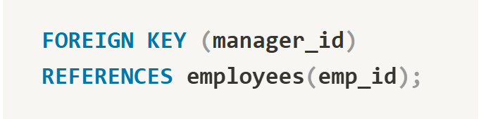
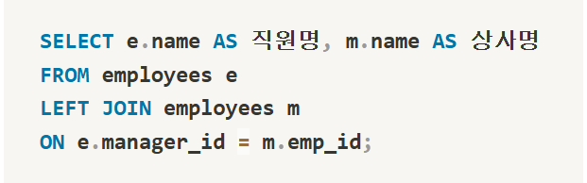
SELF JOIN
✅employees 테이블
✅DB 스키마
emp_id | name | manager_id
1 | 김과장 | NULL
2 | 이대리 | 1
3 | 박사원 | 2
4 | 최사원 | 1
✅SELF JOIN 쿼리
✅SELF JOIN 결과
직원명 | 상사명
김과장 | NULL
이대리 | 김과장
박사원 | 이대리
최사원 | 김과장
✔️ 테이블 employees를 e, m 두 개의 별칭으로 나눠서 자기 자신과 조인
✔️ e.manager_id = m.emp_id가 직원과 그 상사를 연결

Slide 30
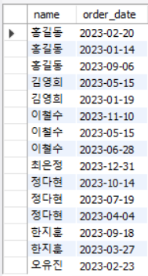

실습2. JOIN 연습하기
🔎codingon_store_db를 활용해서
고객 이름과 그 고객이 주문한 날짜를 출력하세요.
사용 테이블: customers, orders
출력 컬럼: customer_name, order_date
주문하지 않은 고객의 이름을 출력하세요.
사용 테이블: customers, orders
출력 컬럼: customer_name

Slide 31
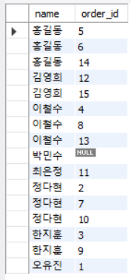
실습2. JOIN 연습하기
🔎codingon_store_db를 활용해서
고객 이름과 주문 ID를 출력하되, 고객 정보가 없는 주문도 포함하세요.
사용 테이블: orders, customers
출력 컬럼: customer_name, order_id
모든 고객과 모든 상품의 조합을 출력하세요.
사용 테이블: customers, products
출력 컬럼: customer_name, product_name

Slide 32
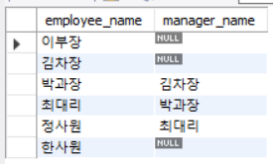
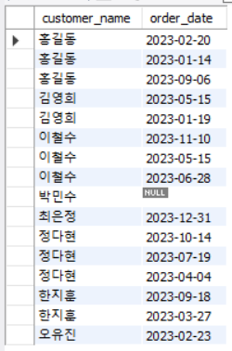
실습2. JOIN 연습하기
🔎codingon_store_db를 활용해서
직원 이름과 상사 이름을 출력하세요.(null 포함)
사용 테이블: employees
출력 컬럼: employee_name, manager_name
모든 고객과 모든 주문 정보를 출력하세요.
주문이 없는 고객과, 고객 정보가 없는 주문도 모두 포함되도록 하세요.
사용 테이블: customers, orders
출력 컬럼: customer_name, order_date

Slide 33
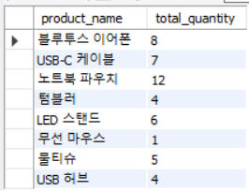
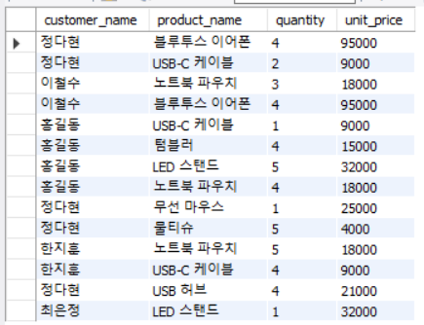
실습2. JOIN 연습하기
🔎codingon_store_db를 활용해서
단가가 NULL이 아닌 상품에 대해 상품명과 총 판매 수량을 출력하세요.
사용 테이블: order_items, products
출력 컬럼: product_name, total_quantity
고객 이름, 상품 이름, 구매 수량, 단가를 주문별로 출력하세요.
사용 테이블: orders, order_items, products, customers
출력 컬럼: customer_name, product_name, quantity, unit_price

Slide 34
감사합니다

